Slide 1
Bài 21: Giao tiếp I2C
Mentor: Trần Tuấn Anh

Slide 2
I. Giao tiếp I2C

Slide 3
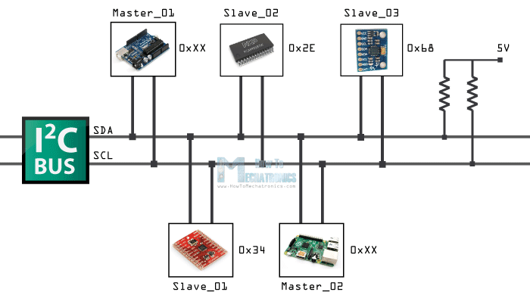
Giao tiếp I2C
I2C - Inter-Integrated Circuit là một giao thức giao tiếp được phát triển bởi Philips Semiconductors.
Tương tự như giao tiếp SPI, giao tiếp I2C là giao tiếp nối tiếp đồng bộ để truyền dữ liệu giữa nhiều master với nhiều slave trên cùng một board mạch, nhưng chỉ sử dụng hai đường truyền tín hiệu.
Do tính đơn giản của nó nên loại giao thức này được sử dụng rộng rãi cho giao tiếp giữa vi điều khiển và mảng cảm biến, các thiết bị hiển thị, thiết bị IoT, EEPROMs, v.v …

Slide 4
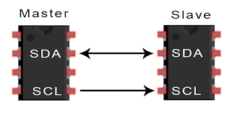
Giao tiếp I2C
Giao tiếp I2C chỉ sử dụng 2 dây để truyền dữ liệu:
SDA (Serial Data): dây truyền nhận dữ liệu giữa master và slave
SCL (Serial Clock): dây mang tín hiệu clock

Slide 5
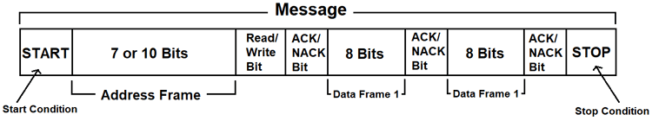
Khung truyền dữ liệu
Dữ liệu được truyền theo gói tin (message). Gói tin được chia thành các khung dữ liệu như sau:
Start condition: đường SDA chuyển từ mức điện áp cao xuống thấp trước khi đường SCL chuyển cao xuống thấp
Stop condition: đường SDA chuyển từ mức điện áp thấp lên cao trước khi đường SCL chuyển thấp lên cao
Data frame: 8 bits dữ liệu cần truyền nhận giữa master và slave
Address frame: khung chứa địa chỉ của slave cần kết nối gồm 7 hoặc 10 bits nhị phân
Read/ Write bit: bit xác nhận quá trình là master gửi dữ liệu hay nhận dữ liệu từ slave
ACK/NACK (acknowledge/no-acknowlegde): Nếu khung địa chỉ hoặc khung dữ liệu được nhận/ gửi thành công thì 1 bit ACK được trả lại đến nơi gửi từ thiết bị nhận

Slide 6
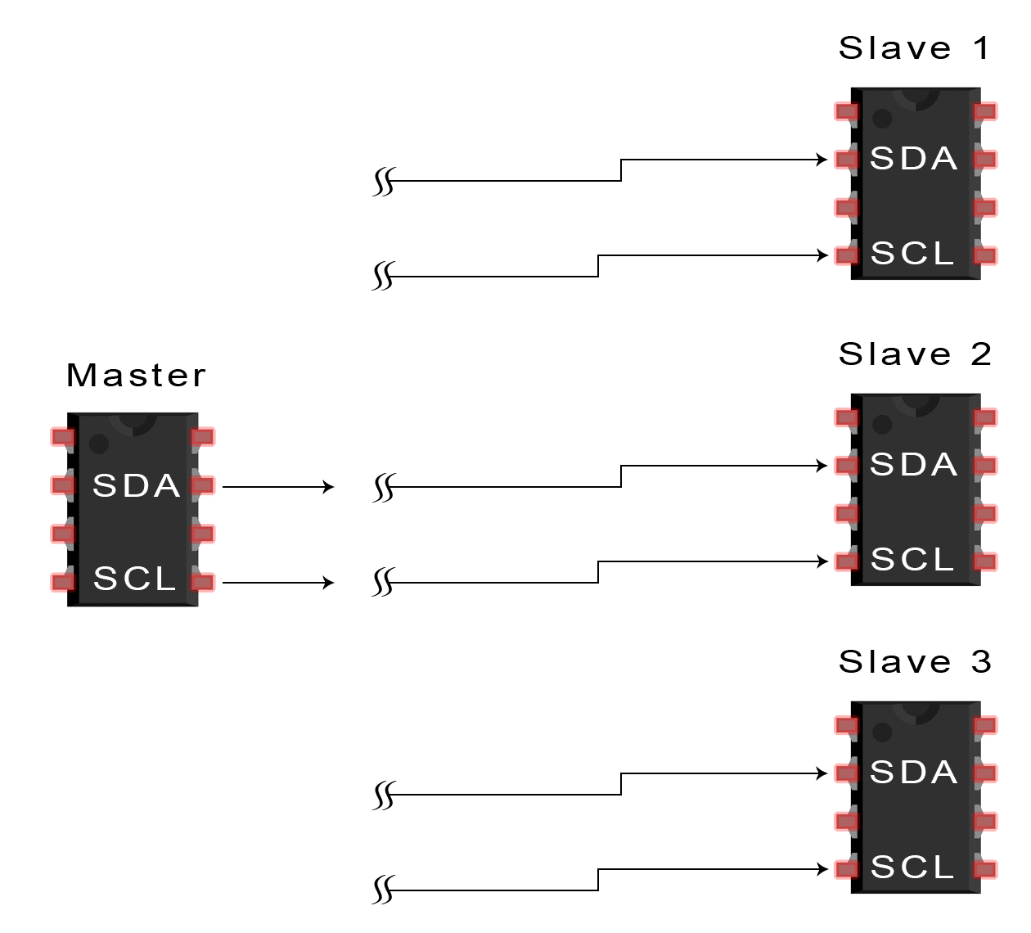
Quy trình truyền dữ liệu
Bắt đầu: Thiết bị Master sẽ gửi đi 1 xung Start bằng cách kéo lần lượt các đường SDA, SCL từ mức 1 xuống 0.

Slide 7
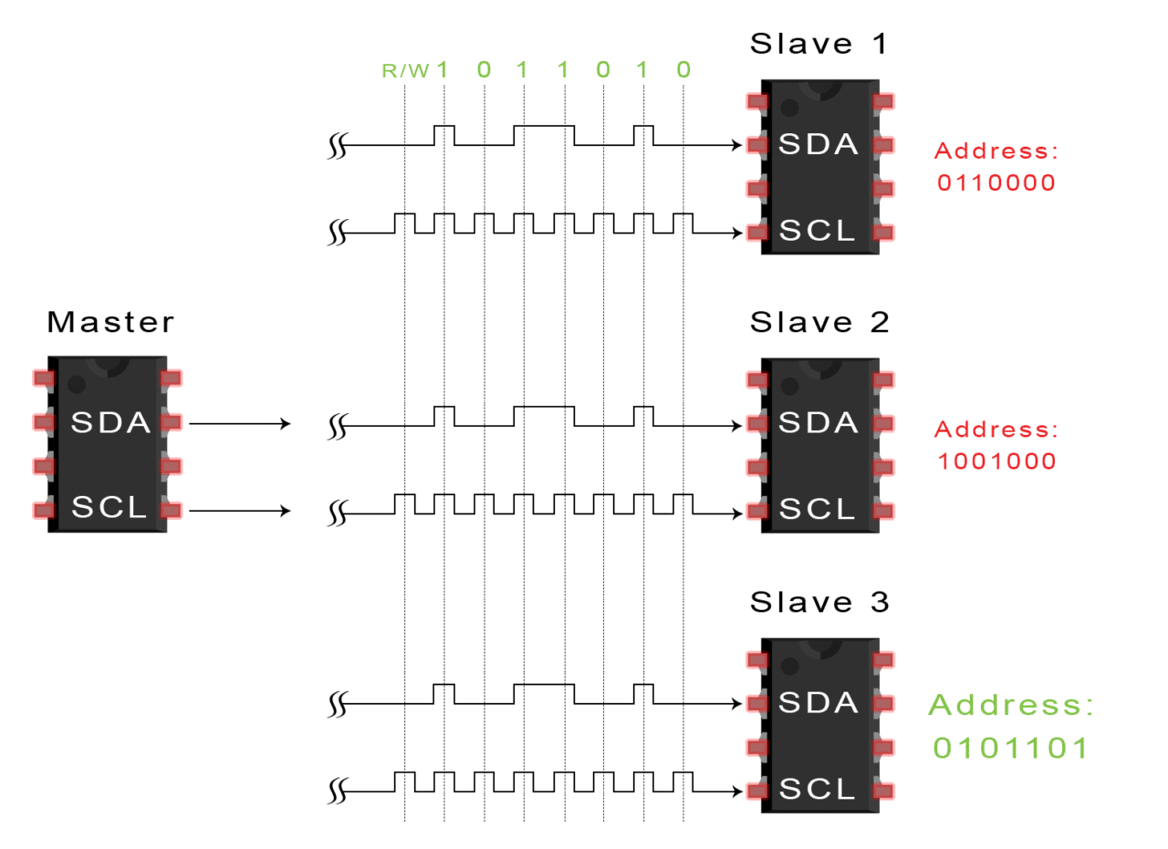
Quy trình truyền dữ liệu
Tiếp theo đó, Master gửi đi 7 bit địa chỉ tới Slave muốn giao tiếp cùng với bit Read/Write.

Slide 8
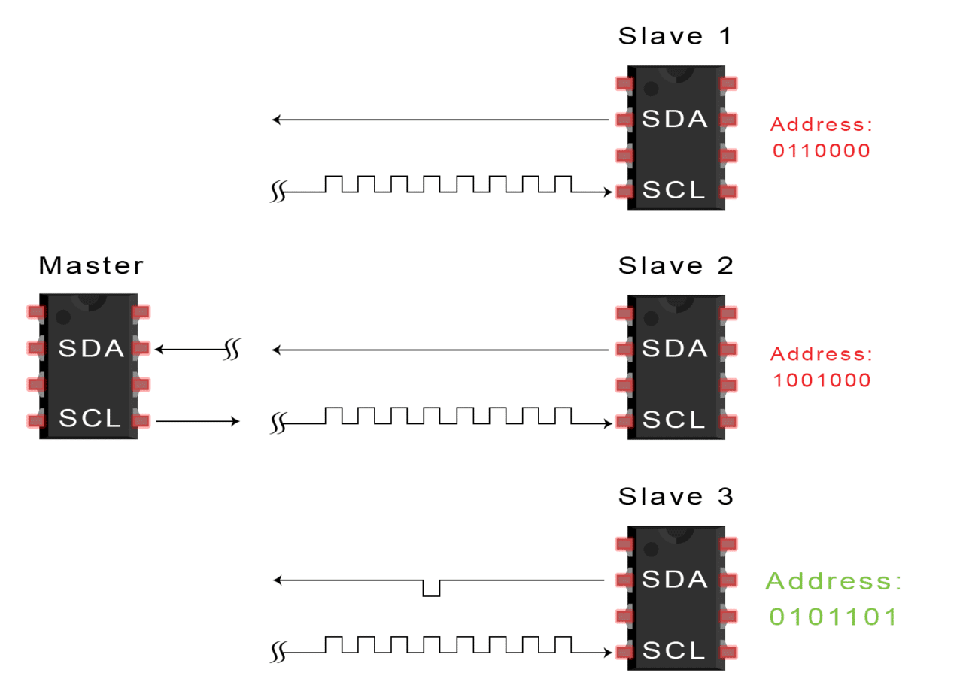
Quy trình truyền dữ liệu
Slave sẽ so sánh địa chỉ vật lý với địa chỉ vừa được gửi tới. Nếu trùng khớp, Slave sẽ xác nhận bằng cách kéo đường SDA xuống 0 và set bit ACK/NACK bằng ‘0’. Nếu không trùng khớp thì SDA và bit ACK/NACK đều mặc định bằng ‘1’.

Slide 9
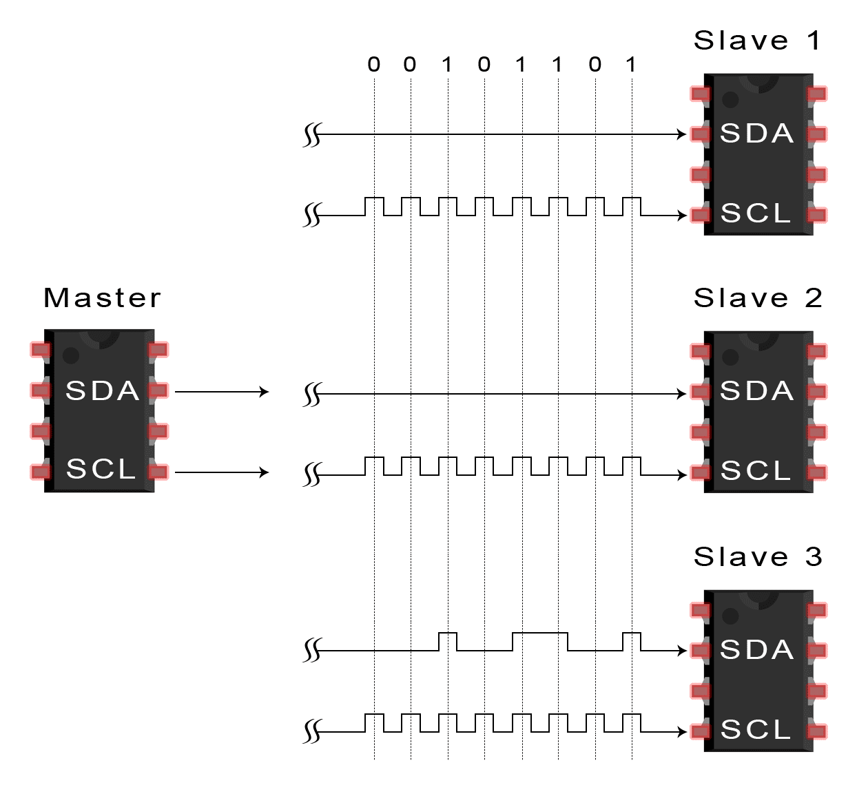
Quy trình truyền dữ liệu
Thiết bị Master sẽ gửi hoặc nhận khung bit dữ liệu. Nếu Master gửi đến Slave thì bit R/W ở mức 0. Ngược lại nếu nhận thì bit này ở mức 1.
Nếu như khung dữ liệu đã được truyền đi thành công, bit ACK/NACK được set thành mức 0 để báo hiệu cho Master tiếp tục truyền tín hiệu.

Slide 10
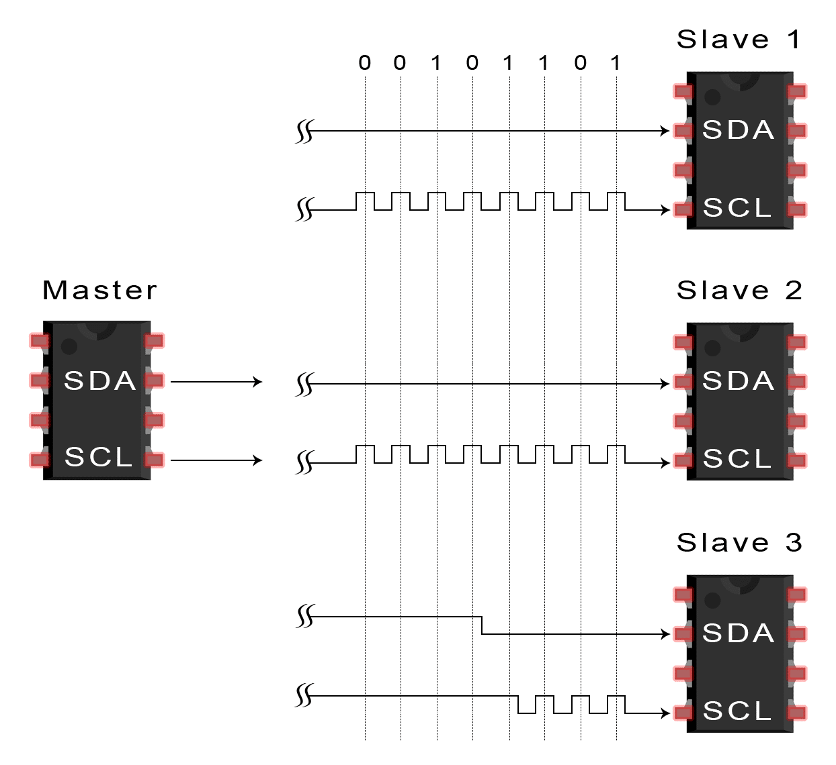
Quy trình truyền dữ liệu
Để dừng quá trình truyền dữ liệu, master sẽ gửi điều kiện dừng đến slave bằng cách chuyển đổi mức cao chân SCL trước khi chuyển mức cao cho chân SDA.

Slide 11
II. Giao tiếp I2C trong PIC16F887

Slide 12
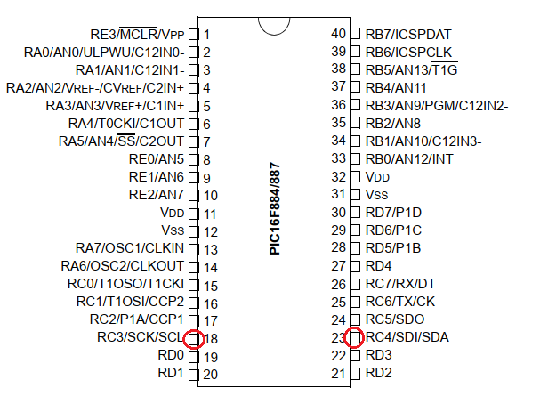
Sơ đồ chân dùng ở giao tiếp I2C

Slide 13
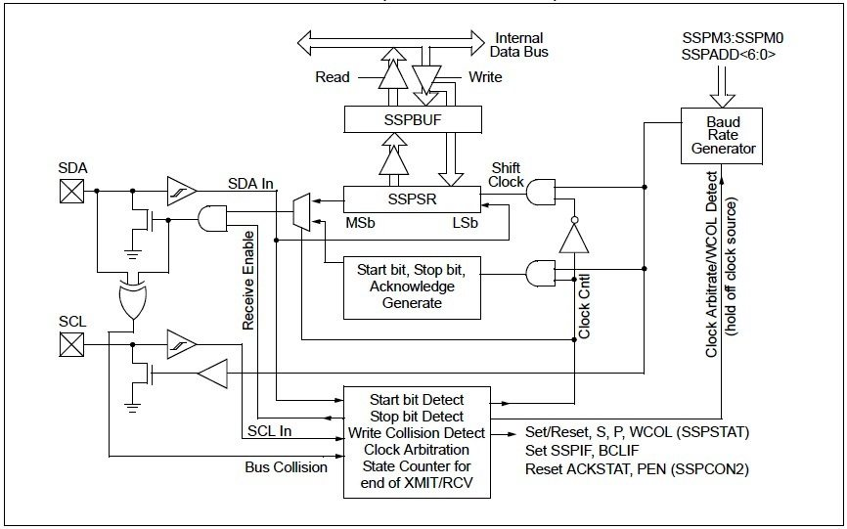
Sơ đồ khối I2C-Master

Slide 14
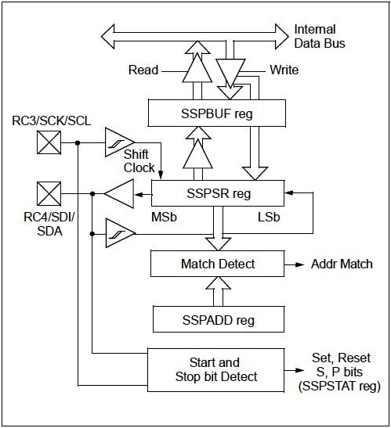
Sơ đồ khối I2C-Slave

Slide 15
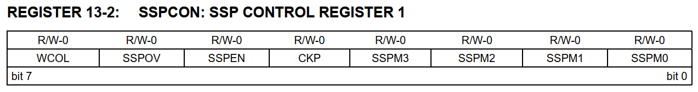
Thanh ghi SSPCON
Bit 7 – WCOL: bit tránh xung đột
Bit 6 – SSPOV: Bit nhận dữ liệu trận
Bit 5 – SSPEN: Bit cho phép cổng nối tiếp
Bit 4 – CKP: Bit chọn cực đồng hồ
Bit 3-0: Chọn chế độ cho MSSP
Tổ hợp | Chế độ
0110 | I2C slave mode, 7 bit địa chỉ
0111 | I2C slave mode, 10 bit địa chỉ
1000 | I2C master mode, clock = F_{osc}/(4*(SSPADD+1))
1011 | I2C master điều khiển bằng phần mềm
1110 | I2C slave mode, 7 bit địa chỉ cho phép ngắt bit Start và Stop
1111 | I2C slave mode, 10 bit địa chỉ cho phép ngắt bit Start và Stop
Notes:
Bit 7 WCOL: Là bit phát hiện xung đột ghi. Nếu bit này được đặt trong chế độ truyền chính, nó chỉ ra rằng việc ghi vào thanh ghi SSPBUF đã được cố gắng ghi khi các điều kiện I2C không hợp lệ để bắt đầu truyền. Và nếu nó được đặt trong chế độ truyền phụ, nó chỉ ra rằng thanh ghi SSPBUF được ghi khi nó đang truyền từ trước đó. Chúng ta phải xóa bit này trong phần mềm.
Bit 6: SSPOV: Đây là bit chỉ báo nhận quá dòng. Nếu bit này được đặt trong chế độ nhận, nó chỉ ra rằng một byte được nhận trong khi SSPBUF đang giữ giá trị trước đó. Và nó không có ứng dụng trong chế độ truyền. Chúng ta phải xóa bit này trong phần mềm.
Bit 5: SSPEN: cho phép cổng nối tiếp đồng bộ
SSPEN = 1: cho phép cổng nối tiếp và cấu hình các chân SCK, SDO, SDI và SS
SSPEN = 0: không cho phép cổng nối tiếp và các chân nói trên chỉ là các chân I/O
Bit 4 : CKP
CKP = 1: trạng thái idle của clock là mức cao
CKP = 0: trạng thái idle của clock là mức thấp
Bit 3-0: các bit chọn chế độ đồng bộ:

Slide 16
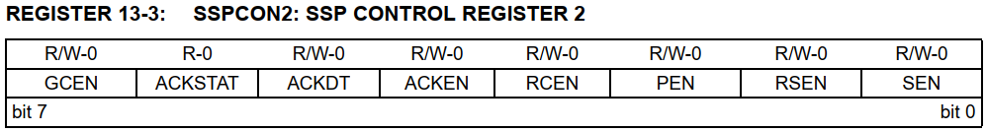
Thanh ghi SSPCON2
ACKSTAT: báo trạng thái bit ACK đã được nhận từ slave
ACKDT: bit ACK trong khung truyền I2C
ACKEN: Khởi tạo trình tự xác nhận trên các chân SDA và SCL và truyền bit dữ liệu ACKDT được tự động xóa bằng phần cứng.
RCEN: Cho phép nhận dữ liệu
PEN: stop condition
RSEN: repeated start condition
SEN: Start condition
Notes:
Bit 7 GCEN:
GCEN = 1: cho phép ngắt khi nhận địa chỉ 0 ở thanh ghi SSPSR
Bit 6 ACKSTAT: Bit trạng thái xác nhận Bit này chỉ có ứng dụng trong chế độ truyền của master.
ACKSTAT = 1: bit ACK được nhận từ slave
ACKSTAT = 0: không nhận được ACK
Bit 5 ACKDT: Bit xác nhận dữ liệu. Bit này chỉ có ứng dụng trong chế độ nhận của master1 nghĩa là không thừa nhận và 0 nghĩa là thừa nhận. Giá trị này sẽ được truyền khi chúng ta đặt bit ACKEN (ở trên). Bit này chỉ có ứng dụng trong chế độ nhận chính.
ACKDT = 1: không xác nhận
ACKDT = 0: acknowledge
Bit 4 ACKEN: Bit kích hoạt trình tự xác nhận. Nó chỉ có ứng dụng trong chế độ nhận của master.
ACKEN = 1: khởi tạo trình tự xác nhận trên các đường SCL & SDA và nó sẽ gửi bit ACKDT. Bit này sẽ tự động bị xóa trong phần cứng.
ACKEN = 0: ngưng trình tự xác nhận
Bit 3 RCEN: bit cho phép nhận.
RCEN = 1: cho phép nhận I2C
RCEN = 0: ngừng nhận
Bit 2 PEN: Bit kích hoạt điều kiện dừng. Bit này chỉ có ứng dụng ở chế độ master.
PEN =1: khởi tạo điều kiện dừng trên cả hai chân SCL & SDA và nó sẽ tự động bị xóa trong phần cứng.
PEN = 0: ngưng điều kiện dừng
Bit 1 RSEN: Bit kích hoạt điều kiện bắt đầu lại. Bit này chỉ có ứng dụng ở chế độ master.
RSEN =1: khởi tạo điều kiện bắt đầu lặp lại trên cả hai chân SCL & SDA và nó sẽ tự động bị xóa trong phần cứng.
RSEN = 0: ngưng điều kiện bắt đầu lặp lại
Bit 0 SEN: Điều kiện bắt đầu hoặc bit Kích hoạt kéo dài.
Ở chế độ master
SEN = 1: thiết lập điều kiện bắt đầu trên các chân SCL & SDA và sẽ bị phần cứng tự động xóa.
SEN = 0
Ở chế độ slave:
SEN =1: bit này cho phép kéo dài xung nhịp cho cả quá trình truyền và nhận.
SEN =0: không cho phép kéo dài xung nhịp.

Slide 17
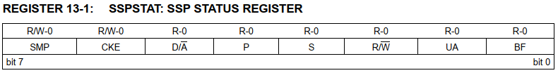
Thanh ghi SSPSTAT
SSPSTAT là thanh ghi trạng thái của khối MSSP
SMP: Chọn chế độ tốc độ cao
D/A: ở chế độ slave, chỉ ra byte nhận là địa chỉ hay dữ liệu
P: Stop bit
S: Start bit
R/W: Báo trạng thái đọc ghi (slave) hoặc trạng thái truyền (master)
UA: Cho biết người dùng cần cập nhật địa chỉ trong thanh ghi SSPADD (nếu dùng 10 bit địa chỉ)
BF: Bit thông báo trạng thái đầy của bộ đệm
17
Notes:
Bit 0 BF: Đây là bit trạng thái đầy bộ đệm. Trong chế độ truyền, bit này sẽ được thiết lập khi chúng ta ghi dữ liệu vào thanh ghi SSPBUF và nó bị xóa khi dữ liệu được chuyển ra ngoài. Trong chế độ nhận, bit này sẽ được đặt khi dữ liệu hoặc địa chỉ được nhận trong thanh ghi SSPBUF và nó bị xóa khi chúng ta đọc thanh ghi SSPBUF.
Bit 1 UA: Đây là bit Địa chỉ Cập nhật và chỉ được sử dụng trong chế độ địa chỉ 10 bit. Nó chỉ ra rằng người dùng cần cập nhật địa chỉ trong thanh ghi SSPADD.
Bit 2 R / W:
Trong chế độ slave,
R/W = 1: đọc
R/W = 0: ghi
Ở chế độ master:
R/W = 1: quá trình truyền đang diễn ra
R/W = 0: quá trình truyền không diễn ra
Bit 3 S:
S = 1 chỉ ra rằng một bit Start được phát hiện cuối và nó sẽ tự động xóa trong khi Reset.
S = 0:
Bit 4 P: Như bit trên, bit này chỉ ra rằng một bit Dừng được phát hiện lần cuối và nó sẽ tự động xóa trong khi Đặt lại.
Bit 5 D / A: chỉ được sử dụng trong chế độ I2C slave.
D/A = 1: byte cuối nhận/ truyền đi là dữ liệu
D/A = 0: byte cuối nhận/ truyền đi là địa chỉ
Bit 6: CKE dùng để chọn cạnh sườn của xung clock để truyền dữ liệu
CKP = 0:
CKE = 1: truyền dữ liệu ở sườn lên của xung SCK
CKE = 0: truyền dữ liệu ở sườn xuống của xung SCK
CKP = 1:
CKE = 1: truyền dữ liệu ở xuống lên của xung SCK
CKE = 0: truyền dữ liệu ở sườn lên của xung SCK Bit 7 SMP: Đặt bit này sẽ vô hiệu hóa điều khiển tốc độ quay và ngược lại.

Slide 18
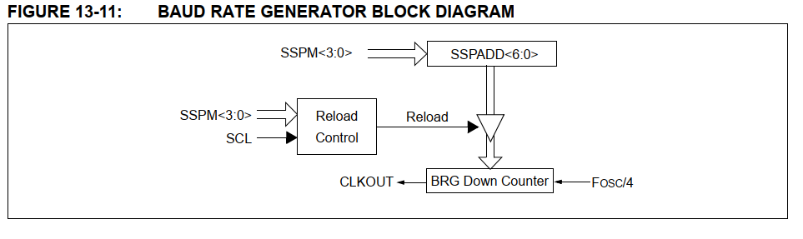
Thanh ghi SSPSR, SSPBUF và SSPADD
Trong giao tiếp I2C:
SSPBUF là thanh ghi chứa byte dữ liệu cần truyền nhận
SSPSR được sử dụng để chuyển dữ liệu và ra trên đường SDA
SSPADD ở chế độ slave dùng để ghi địa chỉ slave
SSPADD ở chế độ master dùng để tạo ra baudrate:
Baudrate = (Fosc/4)/(SSPADD+1)
Notes:
SSPSR ko thể truy cập trực tiếp

Slide 19
Khởi tạo giao tiếp I2C
Định cấu hình RC3 và RC4 làm chân đầu vào.
Cấu hình thanh ghi SSPSTAT và SSPCON2.
Bật giao tiếp I2C bằng cách đặt bit SSPEN trong thanh ghi SSPCON. Đồng thời chọn chế độ master/ slave
Chế độ master, cài đặt tần số của giao tiếp I2C bằng cách ghi trong thanh ghi SSPADD
Chế độ slave, khởi tạo địa chỉ slave bằng cách ghi giá trị vào thanh ghi SSPADD

Slide 20
Truyền dữ liệu với I2C
Gửi xung bắt đầu đến slave bằng cách đặt một bit trong SEN trong thanh ghi SSPCON2.
Chờ bit SEN xóa.
Kiểm tra bit S trong thanh ghi SSPSTAT.
Gửi địa chỉ slave cùng với thao tác ghi và kiểm tra tín hiệu báo nhận.
Theo dõi cờ BF hoặc SSPIF sẽ được thiết lập khi quá trình truyền / nhận một byte hoàn tất.
Sao chép / ghi dữ liệu vào thanh ghi SSPBUF để truyền và đợi quá trình truyền hoàn tất.
Đặt bit PEN trong thanh ghi SSPCON2 và đợi bit PEN xóa.
Ngoài ra, hãy kiểm tra bit P trong thanh ghi SSPSTAT cho biết bit dừng được phát hiện.

Slide 21
Nhận dữ liệu với I2C
Bật chế độ nhận bằng cách đặt bit RCEN trong SSPCON2.
Sau đó, đợi cờ BF được thiết lập được đặt khi nhận được một byte hoàn chỉnh.
Đọc bộ đệm ngay lập tức.
Sau khi đọc một byte, nếu muốn đọc tiếp, ta phải đặt bit ACKDT = 1 hoặc 0 và ACKEN phải được bật.

Slide 22
III. Giao tiếp module I2C-LCD

Slide 23
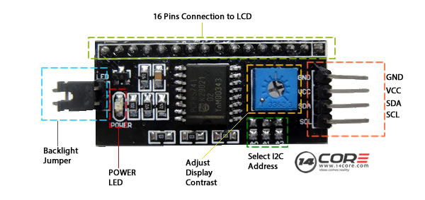
Module PCF8574
16 chân kết nối với LCD + 4 chân kết nối với vi điều khiển:
GND: Nguồn 0V
VCC: Nguồn 5V
SDA: Chân truyền dữ liệu
SCL: Chân truyền xung clock
Notes:
Bo mạch mô-đun này là bo mạch đột phá cho chip I2C IO Expander PCF8574 được thiết kế cho giao tiếp LCD thông qua đầu cắm 16 chân. Có một nút để bật hoặc tắt đèn nền LCD. Cũng như một chiết áp để điều chỉnh độ tương phản màn hình LCD.
Với miếng hàn, A0 A1 A2 nếu để nguyên sẽ là 1 1 1 (kéo lên). Bạn có thể hàn bất kỳ bit nào trong số chúng để biến nó thành 0 nếu cần để giải quyết nhiều hơn bo mạch mở rộng LCD I2C. Bo mạch có đèn báo nguồn cũng như bộ điều chỉnh điện áp và quan trọng nhất là đầu cắm để kết nối I2C 2-dây (SCL, SDA) của bạn.
Dưới đây là bản đồ pin và kết nối cho bảng đột phá này.

Slide 24
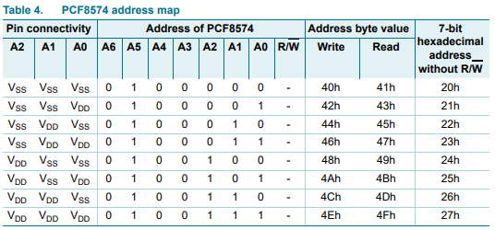
Địa chỉ cứng của module PCF8574

Slide 25
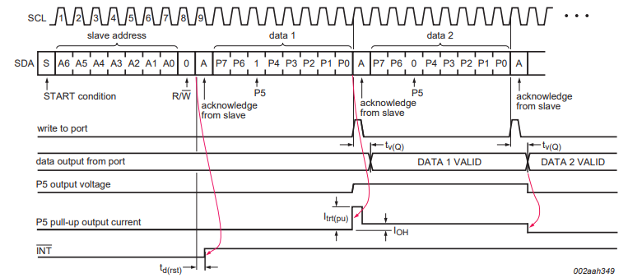
Chế độ output module PCF8574
Notes:
Ghi vào cổng (Chế độ đầu ra)
Bộ điều khiển (vi điều khiển) gửi điều kiện START và địa chỉ phụ thiết lập bit cuối cùng của byte địa chỉ về mức logic 0 cho chế độ ghi. PCF8574 / 74A xác nhận và sau đó cái chủ sẽ gửi byte dữ liệu cho P7 đến P0 tới thanh ghi cổng. Khi dòng xung nhịp tăng cao, dữ liệu 8 bit được hiển thị trên các dòng cổng sau khi nó đã được PCF8574 / 74A thừa nhận. Nếu ghi LOW, thanh kéo mạnh sẽ bật và vẫn bật. Nếu mức CAO được viết, dòng kéo mạnh bật lên trong 0,5 chu kỳ đồng hồ, thì dòng được giữ ở mức CAO bởi nguồn dòng yếu. Sau đó, master có thể gửi điều kiện STOP hoặc ReSTART hoặc tiếp tục gửi dữ liệu. Số lượng byte dữ liệu có thể được gửi liên tiếp không bị giới hạn và dữ liệu trước đó được ghi đè mỗi khi một byte dữ liệu được gửi và nhận.

Slide 26
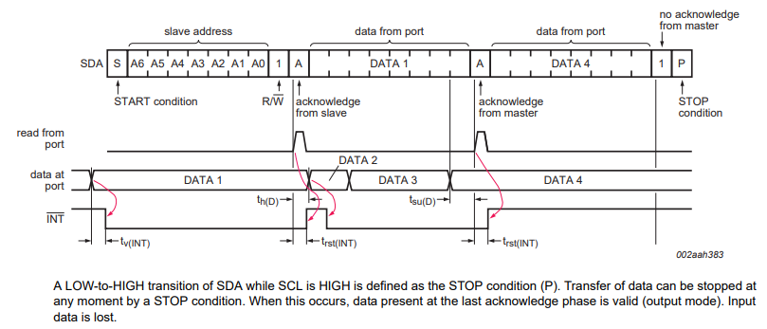
Chế độ input module PCF8574
Notes:
Đọc từ một cổng (Chế độ đầu vào)
Trước đó cổng phải được ghi vào mức logic 1, đây là điều kiện sau khi thiết lập lại khi bật nguồn. Để vào chế độ Đọc, chủ (vi điều khiển) đánh địa chỉ thiết bị phụ và đặt bit cuối cùng của byte địa chỉ thành logic 1 (đọc byte địa chỉ).
Nô lệ sẽ xác nhận và sau đó gửi byte dữ liệu đến chủ. Master sẽ NACK và sau đó gửi điều kiện STOP hoặc ACK và đọc lại thanh ghi đầu vào. Việc đọc bất kỳ chân nào đang được sử dụng làm đầu ra sẽ cho biết CAO hoặc THẤP tùy thuộc vào trạng thái thực tế của chân đó.
Nếu dữ liệu trên cổng đầu vào thay đổi nhanh hơn tốc độ mà bản gốc có thể đọc, dữ liệu này có thể bị mất. Đối với sơ đồ ví dụ sau, DATA2 và DATA3 bị mất vì những dữ liệu này không đáp ứng thời gian thiết lập và thời gian lưu giữ.

Slide 27
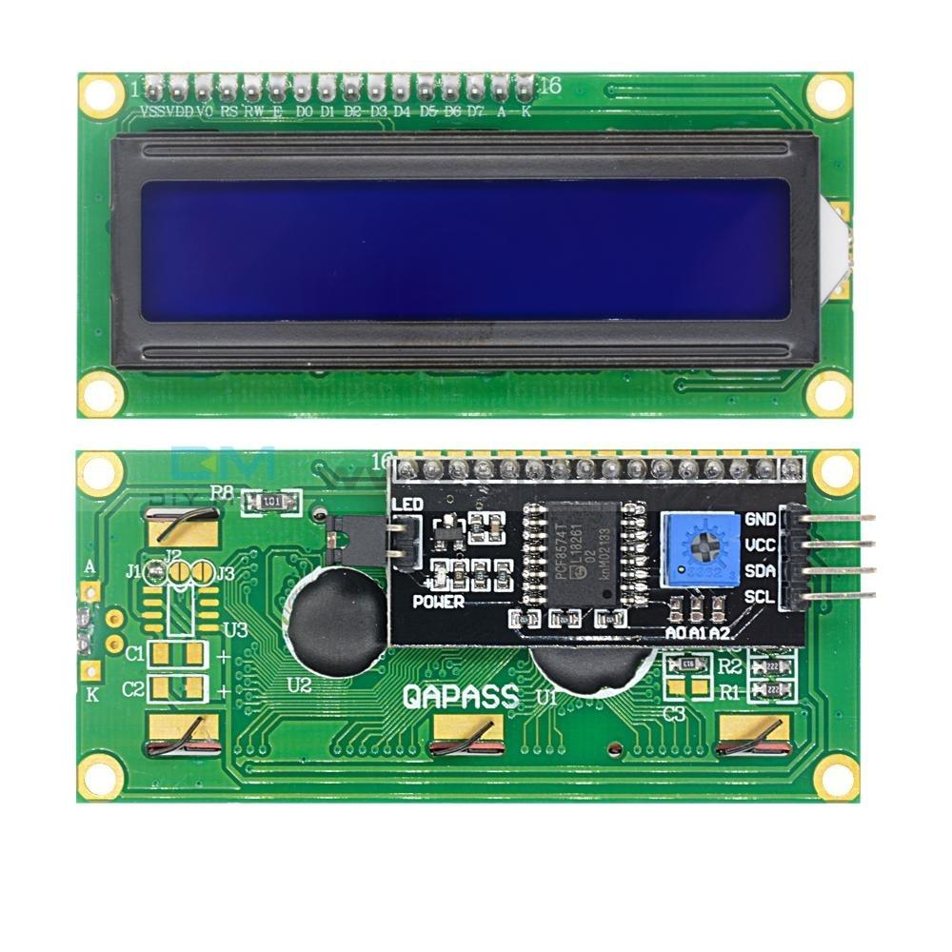
Module I2C + LCD
Module I2C + LCD gồm 1 LCD được nối 16 chân với module PCF8574, kết nối với vi điều khiển qua 4 chân:
GND: Nguồn 0V
VCC: Nguồn 5V
SCL: Chân truyền xung clock
SDA: Chân truyền dữ liệu

Slide 28
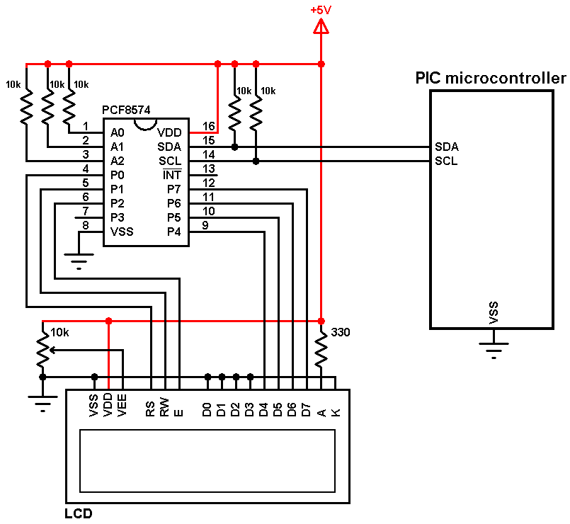
Kết nối module I2C + LCD

